Slide 1

Modul 1
Grunnlag for KI i yrkesutdanning
www.sustainvet.eu

Slide 2
Contents
01
Del 1- Hvorfor KI i Fag- og yrkesutdanning?
02
Del 2- Tips for introduksjon av KI
03
Del 3- Etiske hensyn
04
Del 4- Fordeler med kunstig intelligens i undervisning og læring
05
Del 5- KI-verktøy for undervisning og læring

Slide 3
Læringsmål
Innen slutten av dette modul, vil jeg kunne…
Forklare hvorfor KI er relevant for yrkesopplæring i dag, og hvordan det kobler til de tvilling grønne og digitale overgangene som former Europas arbeidsstyrke.
Identifisere praktiske, lavrisiko strategier for å innføre KI-verktøy i min egen undervisningspraksis, med utgangspunkt i små, målrettede steg.
Gjenkjenne de viktigste etiske vurderingene, inkludert bias, dataprivacy, akademisk integritet og miljøpåvirkning, som jeg må ha i bakhodet når jeg bruker KI i yrkesfag.
Beskrive minst tre evidensbaserte fordeler ved KI for undervisning og læring i yrkesfaglige kontekster, inkludert personalisering, reduksjon av arbeidsbelastning og inkluderende utdanning.
Velge og begynne å bruke minst to KI-verktøy som er passende for mitt yrkesfaglige fagområde og lærernes behov.
Reflektere kritisk over hvordan KI kan støtte, men aldri erstatte, de menneskelige, sosiale og praktiske dimensjonene av yrkesopplæring.

Slide 4
01
Del 1
Hvorfor AI i yrkesopplæring?

Slide 5

«Noen jobber vil bli ødelagt, men den samlede effekten på sysselsettingen er beskjeden. Teknologi erstatter mye oftere oppgaver enn hele jobber, samtidig som den faktisk skaper mange nye. Spørsmålene vi alle bør stille oss selv er: Hvordan kan vi få folk klare til å jobbe sammen med KI?»
— Jürgen Siebel, administrerende direktør, Cedefop (2024)

Slide 6
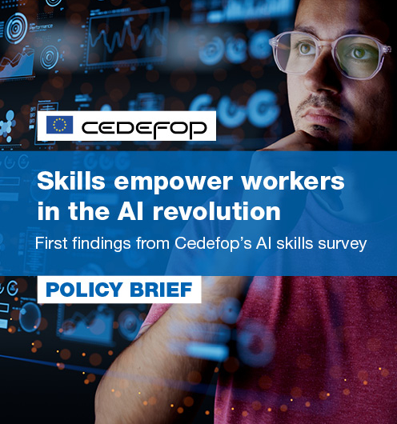
KI er allerede i ferd med å omforme arbeidsverdenen
Kunstig intelligens er ikke lenger en fremtidig bekymring, det er en nåværende realitet på arbeidsplasser over hele Europa.
Cedefops KI-ferdighetsundersøkelse 2024, som dekker over 5 000 ansatte i 11 EU-medlemsland, fant at mer enn 28 % av den voksne europeiske arbeidsstyrken allerede bruker AI-verktøy på jobben. Samtidig er seks av ti ansatte utsatt for en eller annen form for KI-relatert oppgaveforvandling i de kommende årene. For fag- og yrkesopplæringslærere gir disse tallene en klar melding: de lærlingene vi utdanner i dag, vil gå inn i arbeidsplasser der AI er en normal del av den daglige driften.
Notes:
https://www.cedefop.europa.eu/en/publications/9201

Slide 7

KI former allerede arbeidsverdenen
Utfordringen handler imidlertid ikke bare om lærende. Cedefops undersøkelse viste også at 40–60 % av voksne arbeidstakere har en dårlig forståelse av hva AI er, hvordan det fungerer, og konsekvensene for samfunnet. Nesten 44 % av arbeidstakerne uttrykte bekymring for at de ikke ville få tilstrekkelig opplæring til å jobbe sammen med KI. Dette gapet mellom AIs raske adopsjon og menneskers beredskap for å bruke det effektivt og kritisk, er nettopp der yrkesfag-lærere kan utgjøre en avgjørende forskjell.

Slide 8
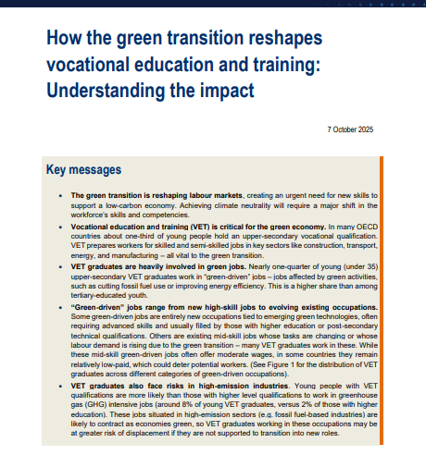
Yrkesutdanning sitter ved veikrysset til de to overgangene
Europas to definerende transformasjoner, den grønne omstillingen og den digitale omstillingen, krysser direkte i yrkesfaglig utdanning. OECD (2025) rapporterer at nesten en fjerdedel av unge yrkesfag-kandidater på videregående nivå allerede jobber i «grønndrevne» jobber, en høyere andel enn blant deres universitetsutdannede jevnaldrende. Yrkesfag forbereder arbeidstakere for sektorer som bygg og anlegg, energi, transport, landbruk og produksjon, som alle er sentrale for EUs grønne giv og som alle blir formet av kunstig intelligens. SUSTaiN-prosjektet eksisterer nettopp i dette skjæringspunktet, og utforsker hvordan KI kan fremme bærekraft på tvers av disse nøkkelsektorene.
Notes:
https://www.oecd.org/content/dam/oecd/en/publications/reports/2025/10/how-the-green-transition-reshapes-vocational-education-and-training_c3ba6762/4819bf34-en.pdf

Slide 9

Yrkesfag sitter på krysspunktet mellom de to overgangene
En nylig Cedefop-analyse av europeiske nettbaserte stillingsannonser viser en slående trend: siden fremveksten av generativ KI sent i 2022, har yrker som er avhengige av fysisk tilstedeværelse, manuelt ekspertise og anvendte tekniske ferdigheter faktisk økt sin andel av ledige stillinger. AI erstatter ikke disse jobbene; det endrer hvordan de utføres. Dette betyr at fagopplæringssystemer må utruste elever ikke bare med tradisjonelle yrkesferdigheter, men også med KI-kompetanse for å bruke nye verktøy på en trygg og kritisk måte i sitt fag.
Notes:
https://www.oecd.org/content/dam/oecd/en/publications/reports/2025/10/how-the-green-transition-reshapes-vocational-education-and-training_c3ba6762/4819bf34-en.pdf
https://www.cedefop.europa.eu/en/publications/9201

Slide 10
Policylandskapet støtter handling nå
EU har lagt tydelig politisk vekt på integrering av KI i utdanning. Handlingsplanen for digital utdanning 2021–2027 oppfordrer til å oppdatere digitale kompetanserammer for å inkludere AI-relaterte ferdigheter, og den oppdaterte DigComp 2.2-rammen inkluderer nå over 70 eksempler knyttet til KI. Viktig er det at artikkel 4 i EUs AI-lov, som trådte i kraft 2. februar 2025, krever at alle organisasjoner som tar i bruk KI-systemer, sikrer et tilstrekkelig nivå av KI-kompetanse blant sine ansatte. For yrkesfaglige utdanningsinstitusjoner er dette ikke bare et mål, det blir en juridisk forpliktelse.
Globalt publiserte UNESCO sin banebrytende veiledning for generativ KI i utdanning og forskning i september 2023, den første globale rammen av sitt slag. UNESCOs påfølgende kompetanseramme for KI for lærere (2024) gir en strukturert vei fra grunnleggende KI-kompetanse til trygg, innovativ bruk. Retningen er tydelig: Yrkesfaglige lærere forventes å utvikle KI-kompetanse, og rammene for å støtte dem eksisterer nå.

Slide 11
Tre grunner til at KI er viktig for yrkesfag akkurat nå
Hvorfor KI betyr noe for yrkesfag
Arbeidsplassen har allerede endret seg. Over 28 % av europeiske arbeidstakere bruker AI på jobben, og seks av ti opplever endringer i oppgaver relatert til KI, våre lærende må være forberedt. (Cedefop, 2025)
Yrkesfag er sentrale i den grønne omstillingen. Nesten 25 % av unge yrkesfaglige kandidater jobber i grønn-drevne jobber; kunstig intelligens er et kraftig verktøy for å akselerere bærekraft på tvers av disse sektorene. (OECD, 2023)
Politikk krever handling. EUs KI-lov krever nå KI-kompetanse for alle ansatte som jobber med KI-systemer, inkludert yrkesfaglige utdanningsinstitusjoner. (EU KI-lov, Artikkel 4, februar 2025)

Slide 12

CASE STUDY Tysklands KI B³-prosjekt; Å bringe KI inn i dobbel yrkesutdanning
Tysklands KI B³ prosjekt introduserte en tilleggskvalifikasjon i kunstig intelligens og maskinlæring for lærlinger i det doble yrkesopplæringssystemet, tilgjengelig på tvers av sektorer fra kommersielle til industrielle og tekniske yrker. En blandet metode-studie av 73 lærlinger og 4 undervisere viste stor etterspørsel etter grunnleggende kunnskaper i KI kombinert med praktiske, arbeidsplassrelevante anvendelser.
Studien fremhevet også det akutte behovet for faglig utvikling for yrkesfaglærere før KI kan implementeres effektivt i stor skala.
Notes:
Petridou, E., & Lao, L. (2024). Identifying challenges and best practices for implementing AI additional qualifications in vocational and continuing education: a mixed methods analysis. International Journal of Lifelong Education, 43(4), 385–400. https://doi.org/10.1080/02601370.2024.2351076
https://www.cedefop.europa.eu/en/news/germany-ai-emerging-key-vet-competence

Slide 13
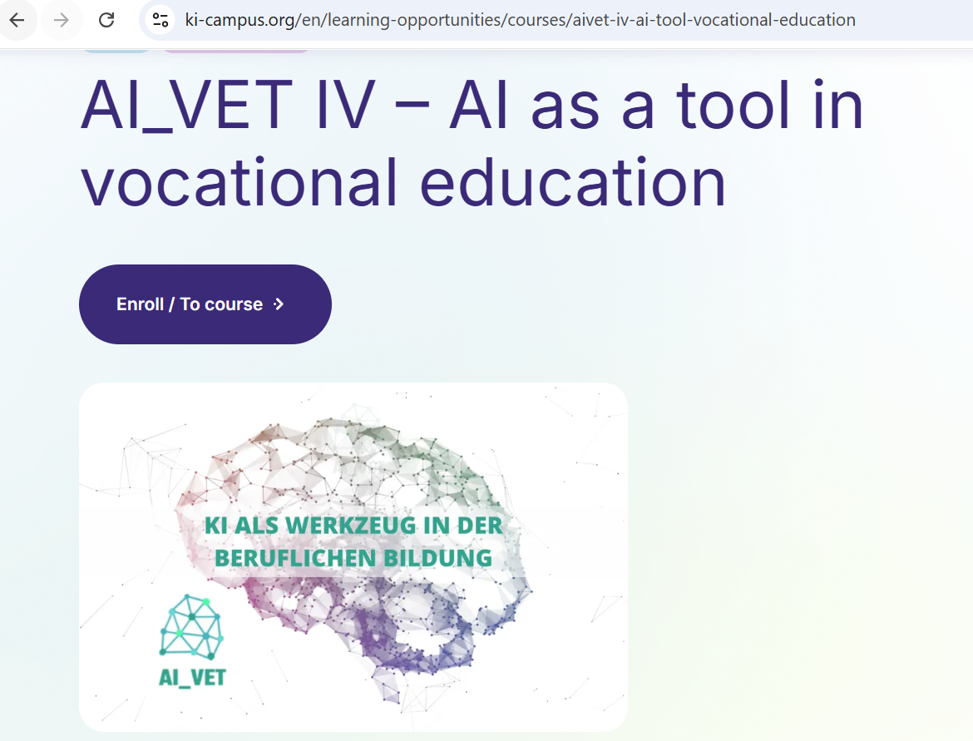
Ekstra ressurs
KI-Campus: KI som et verktøy i yrkesopplæring
Gratis nettbasert kurs i eget tempo for fagopplæringskontekster, smarte klasserom, veiledningssystemer, chatboter.
https://ki-campus.org/en/learning-opportunities/courses/aivet-iv-ai-tool-vocational-education

Slide 14
02
Del 2
Tips for introduksjon av KI

Slide 15

Begynn med nysgjerrighet, ikke ekspertise
Du trenger ikke å være en teknologiekspert for å begynne å bruke KI i undervisningen din. Det mest effektive første steget er rett og slett å prøve et verktøy selv, uten at noen elever ser på og uten noen konsekvenser. Åpne ChatGPT eller et lignende verktøy og be det lage et oppvarmingsspørsmål til neste undervisningstime, foreslå et arbeidsscenario for en klassediskusjon, eller forenkle et teknisk avsnitt for lesere på lavere nivå. AI gir deg et raskt førsteutkast, og din profesjonelle vurdering gjør det til noe nyttig for dine elever.
Common Sense Education (2024)

Slide 16

Begynn med nysgjerrighet, ikke ekspertise
Common Sense Education (2024) tilbyr et praktisk utgangspunkt: bruk KI for språklige oppgaver, ideer, forklaringer og redigering, men aldri for endelig forskning eller faktainnhenting uten verifisering. Generativ KI er mest nyttig som en tankepartner og startpunkt. Den er ikke pålitelig som eneste sannhetskilde, fordi den kan generere plausibelt klingende unøyaktigheter, kjent som 'hallusinasjoner.' Behandle alt AI produserer som et grovt utkast som krever din faglige gjennomgang før det når dine elever.
Common Sense Education (2024)

Slide 17

Bygg selvtilliten din steg for steg
UNESCO's AI Competency Framework for Teachers (2024) skisserer tre progresjonsnivåer: Tilegne (grunnleggende KI-kompetanse), Fordype (selvsikker, etisk bruk) og Skape (bruke AI for å innovere undervisning). De fleste yrkesfaglærere vil starte på Tilegne-nivået, og det er akkurat det rette stedet å begynne. Rammeverkets fem kompetanseområder, menneskesentrert tankesett, etikk, KI-grunnlag, AI-pedagogikk og profesjonell læring, gir et nyttig mentalt kart for din egen utviklingsreise.
UNESCO (2024); EDU-AI Erasmus+ Prosjekt (2025)

Slide 18

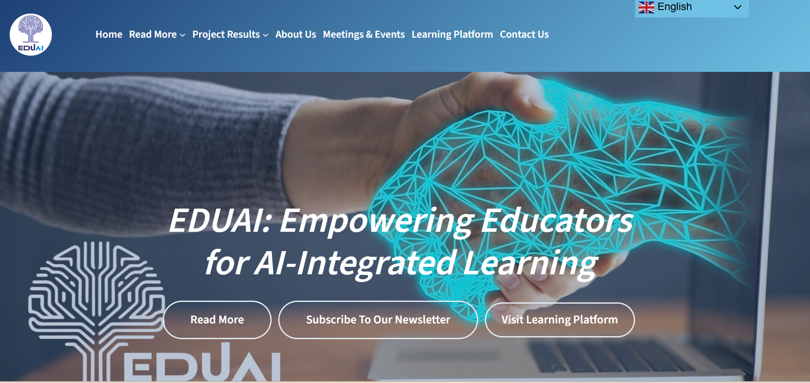
Bygg selvtilliten din steg for steg
Forskning viser konsekvent at praktisk, hands-on trening er det som utgjør forskjellen. EDU-AI Erasmus+-prosjektet (2024–2025), som trente faglærere innen yrkesfag i Litauen, Belgia og Italia, fant at 66,7 % av de deltakende pedagogene ikke hadde mottatt noen tidligere KI-opplæring før programmet.
Etter modulbaserte, praktiske workshops økte andelen lærere med 'god' AI-forståelse med nesten 30 prosentpoeng. Strukturert, praktisk eksponering fungerer, du trenger ikke en grad i informatikk; du trenger tillatelse til å eksperimentere og et trygt rom for å lære.
Notes:
UNESCO (2024); EDU-AI Erasmus+ Project (2025)

Slide 19
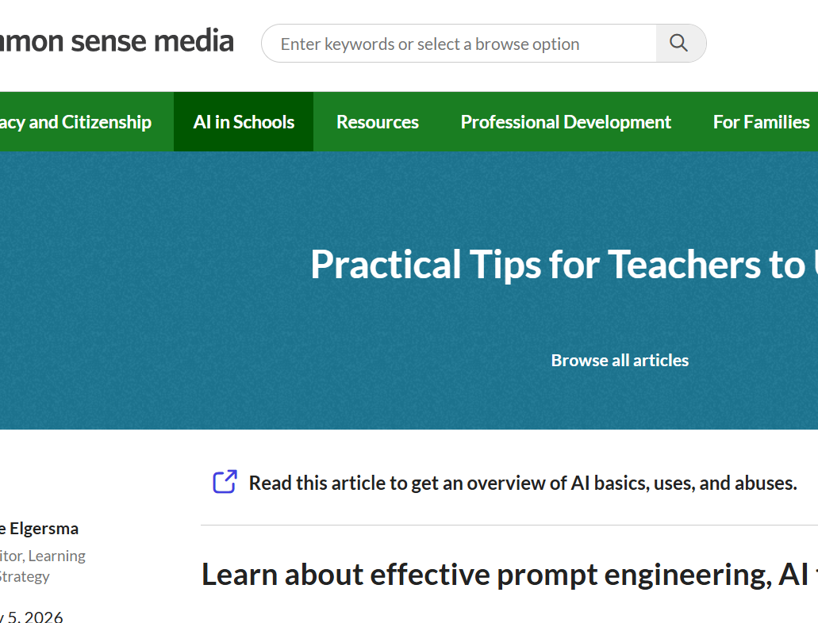
Beskytt personvern og verifiser alt
To ikke-forhandlingsbare regler gjelder fra dag én. For det første, aldri legg inn personlig identifiserbar informasjon om deg selv eller dine studenter i åpne KI-verktøy som ChatGPT eller Gemini. Disse verktøyene kan lagre og behandle data du legger inn på måter som kan være i strid med GDPR og institusjonens retningslinjer for databeskyttelse. Hvis du trenger å bruke eksempler knyttet til studenter, anonymiser dem fullstendig eller bruk fiktive scenarier. Konsulter alltid institusjonens databeskyttelsesansvarlig før du bruker et nytt AI-verktøy.
Common Sense Education (2024); Nye retningslinjer for å hjelpe lærere med å lede Europas digitale utdanning (mars 2026)

Slide 20
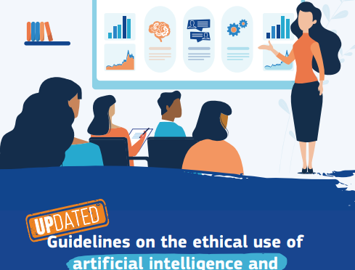
Beskytt personvern og verifiser alt
For det andre, sørg alltid for å verifisere KI-generert innhold før du bruker det med elever. AI-verktøy kan produsere tekst som fremstår selvsikker, men som kan inneholde faktiske feil, utdatert informasjon eller oppdiktede referanser. Dette er spesielt viktig innen yrkesfag, der unøyaktig sikkerhetsinformasjon eller feil tekniske prosedyrer kan få reelle konsekvenser. Bygg en vane med å sjekke KI-utdata mot pålitelige kilder, og vis denne kritiske vurderingspraksisen for studentene dine, og lær dem at det å stille spørsmål ved AI er like viktig som å lære dem å bruke det.
Common Sense Education (2024); Nye retningslinjer for å hjelpe lærere med å lede Europas digitale utdanning (mars 2026)

Slide 21

Tre vaner hos effektive lærere som bruker KI?
01
Sjekk før du deler. AI-verktøy kan generere plausible feil og fabrikerte referanser, så kontroller alltid resultater mot pålitelige kilder før du bruker dem med elever.
(UNESCO, 2023)
Beskytt data til enhver tid. Tast aldri inn studentnavn, karakterer eller personlige opplysninger i åpne KI-plattformer, bruk anonymiserte eller fiktive eksempler i stedet. (Nye retningslinjer for å hjelpe lærere med å lede Europas digitale utdanning, mars 2026); GDPR)
02
Reflekter over hva du får og mister. KI kan spare tid på idémyldring eller utarbeidelse, men vær bevisst på å bevare de kreative, relasjonelle og kritiske tenkningselementene i undervisningen din. (Common Sense Education, 2024)
03

Slide 22

CASE STUDY EDU-AI Erasmus+ prosjekt, opplæring av yrkesfag-lærere i tre land
EDU-AI-prosjektet (2024–2025), koordinert av ART+INN i Litauen, trener yrkesfag-lærere i hele Litauen, Belgia og Italia til å integrere KI i sin praksis gjennom et flerspråklig digitalt verktøysett med mikrolæringsmoduler på grunnleggende, mellomliggende og avansert nivå. Før prosjektet hadde 66,7 % av deltakerne ingen tidligere KI-opplæring. Etter praktiske workshops økte lærernes selvvurderte 'gode' forståelse av KI med nesten 30 prosentpoeng, noe som viser at strukturert, praktisk opplæring raskt kan bygge selvtillit.
EDU-AI-prosjektet (2025)

Slide 23
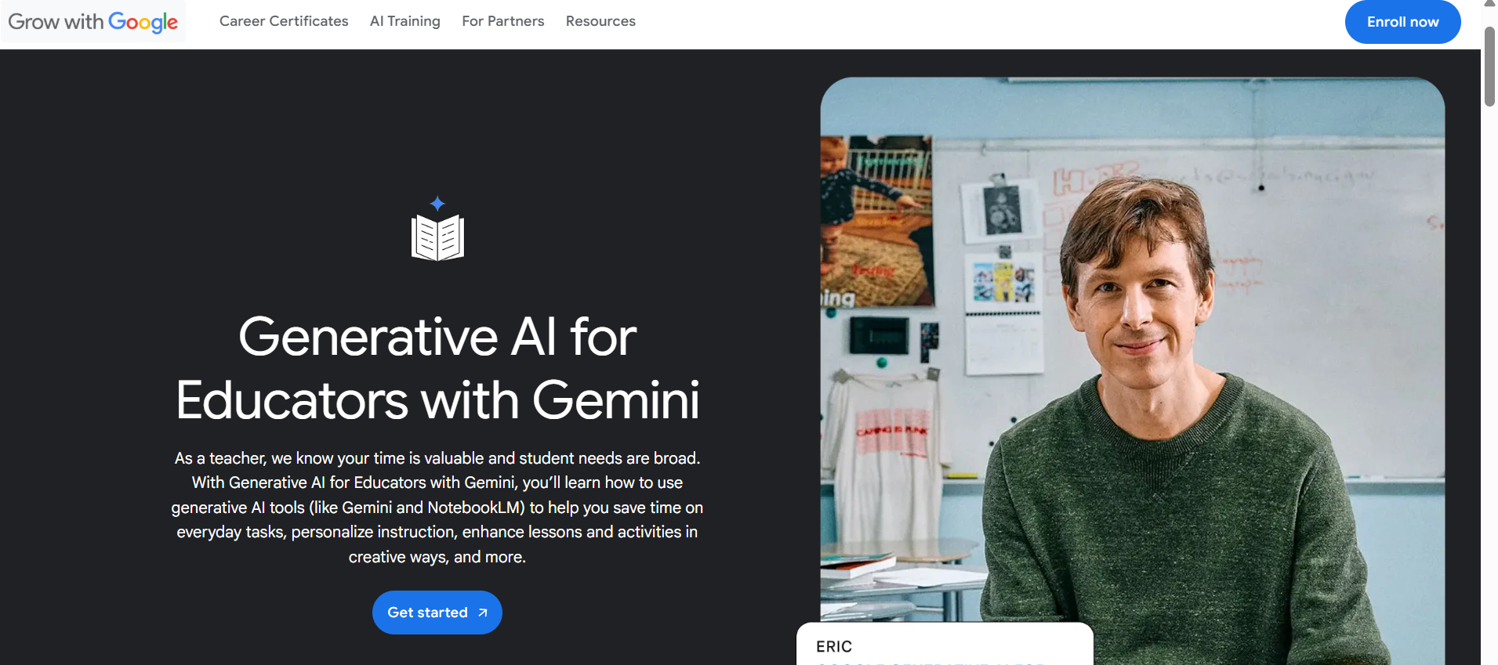
Ekstra ressurs
Google: Generativ KI for lærere
Gratis ~2-timers selvstyrt kurs som dekker praktisk bruk av Google Gemini og NotebookLM for undervisningsplanlegging, vurdering og tilbakemelding. Inkluderer kursbevis.
https://grow.google/ai-for-educators/

Slide 24
03
Del 3-
Etiske hensyn

Slide 25
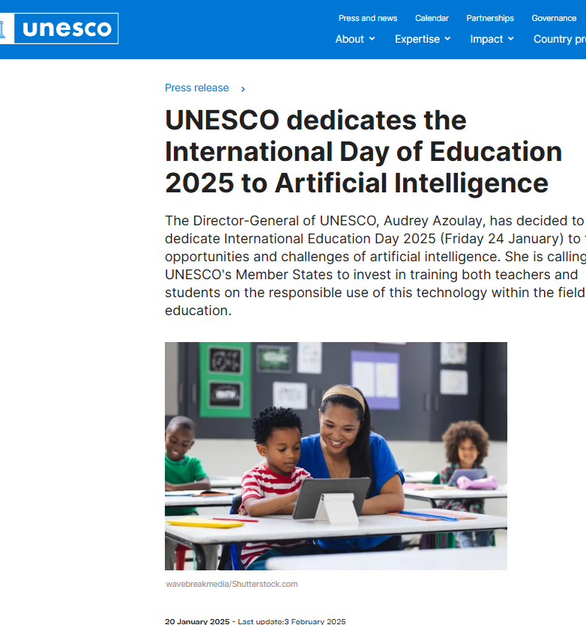
Etikk må gå hånd i hånd med adopsjon
Etter hvert som KI-verktøy blir mer tilgjengelige, er fristelsen å fokusere på hva de kan gjøre og bekymre seg for etikk senere. Dette er en feil.
UNESCO Director-General Audrey Azoulay stated on International Day of Education 2025: 'AI gir store muligheter for utdanning, forutsatt at bruken i skoler styres av klare etiske prinsipper.' De etiske dimensjonene ved KI – skjevhet, personvern, åpenhet, rettferdighet og miljøpåvirkning – er grunnleggende for å bruke KI på en god måte, og faglærere i yrkesfag har et ansvar for å modellere etisk praksis fra det aller første møtet..
Notes:
UNESCO (2025); EU AI Act (2024)

Slide 26
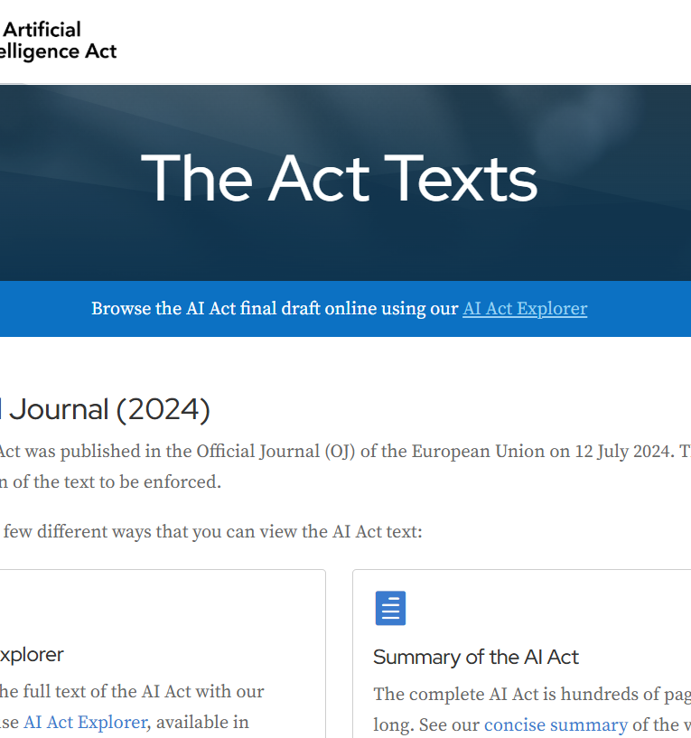
Etikk må følge med adopsjon
EU KI-loven (Forordning 2024/1689) klassifiserer AI i utdanning som et «høyrisiko»-område. KI-systemer som brukes til å avgjøre adgang til utdanningsinstitusjoner, evaluere læringsresultater eller overvåke atferd under eksamener, er alle underlagt strenge krav, inkludert risikostyring, datastyring, åpenhet og menneskelig tilsyn. Loven forbyr også emosjonsgjenkjenningssystemer i utdanningsinstitusjoner helt (gjeldende fra februar 2025). Disse reguleringene former direkte hvilke KI-verktøy yrkesfag-institusjoner kan og ikke kan bruke.
Notes:
UNESCO (2025); EU AI Act (2024)

Slide 27
Skjevhet, rettferdighet og grensene for AI-vurdering
KI-systemer lærer fra data, og data reflekterer verdens eksisterende ulikheter. Dette betyr at KI kan gjenskape og til og med forsterke skjevheter hvis vi ikke er årvåkne. Forskning har vist at KI-drevne verktøy for plagiatkontroll uforholdsmessig ofte flagger arbeidet til studenter hvis undervisningsspråk ikke er deres morsmål, selv når arbeidet deres er skrevet helt uten AI-hjelp. I et annet tilfelle identifiserte et KI-basert verktøy for å forutsi frafall uforholdsmessig mange minoritetsstudenter som i risikosonen, noe som kan føre til selvoppfyllende profetier.
Den praktiske leksjonen er enkel: aldri bruk KI som eneste grunnlag for viktige beslutninger om elever, opptak, karakterer, progresjon eller disiplinærtiltak. Bruk alltid menneskelig vurdering som den endelige sjekken. Når du bruker KI til å generere innhold, gjennomgå det for stereotypier, kulturelle antakelser og ensidige perspektiver. KI-utdata er forslag, ikke dommer, og vårt profesjonelle ansvar overfor våre elever forblir uendret.
Federation of American Scientists (2024); EdTech Magazine (2025)

Slide 28
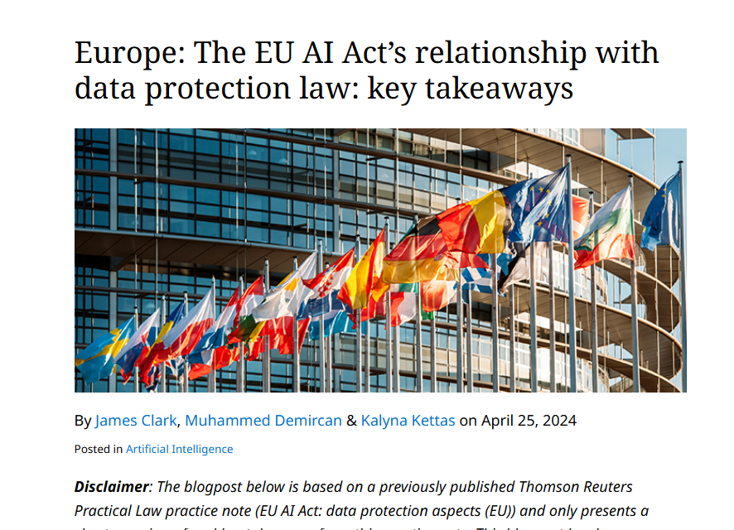
Datapersonvern, akademisk integritet og miljøpåvirkning
Datapersonvern er uforhandlingsbart. Under GDPR er studentdata beskyttede personopplysninger, og å legge dem inn i åpne KI-plattformer uten riktige sikkerhetstiltak kan utgjøre et brudd på personvern.
Praktiske regler inkluderer: aldri legge inn studentnavn, karakterer eller identifiserbare detaljer i verktøy som ChatGPT; sjekk om institusjonen din har godkjent spesifikke KI-verktøy med passende databehandleravtaler; og rådfør deg med personvernombudet før du tar i bruk nye verktøy.
Notes:
UNESCO (2023); UK DfE (2025); NEA (2025); MIT News (2025)

Slide 29
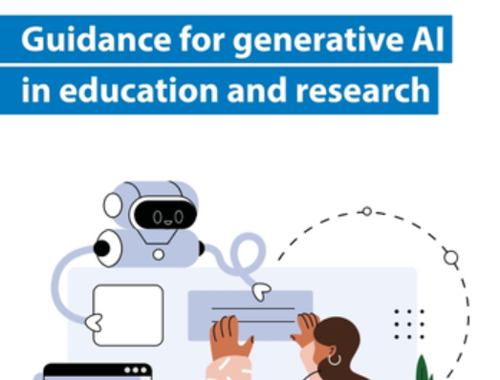
Datapersonvern, akademisk integritet og miljøpåvirkning
Akademisk integritet krever nye samtaler med lærende. UNESCO (2023) anbefaler at lærere tydelig definerer grensene for akseptabel bruk av KI for hver oppgave og krever at studenter rapporterer hvordan de brukte KI i sitt arbeid.
Til slutt er KI sin miljøpåvirkning særlig relevant for SUSTaiN-prosjektet; en enkelt generativ KI-forespørsel forbruker omtrent 4–5 ganger energien til et standard netsøk, og trening av store KI-modeller kan utlede hundrevis av tonn CO₂. Å diskutere disse avveiningene åpent er både en etisk forpliktelse og en bærekraftig læringsmulighet.
Notes:
Guidance for generative AI in education and research, UNESCO 2023
UNESCO (2023); UK DfE (2025); NEA (2025); MIT News (2025)

Slide 30
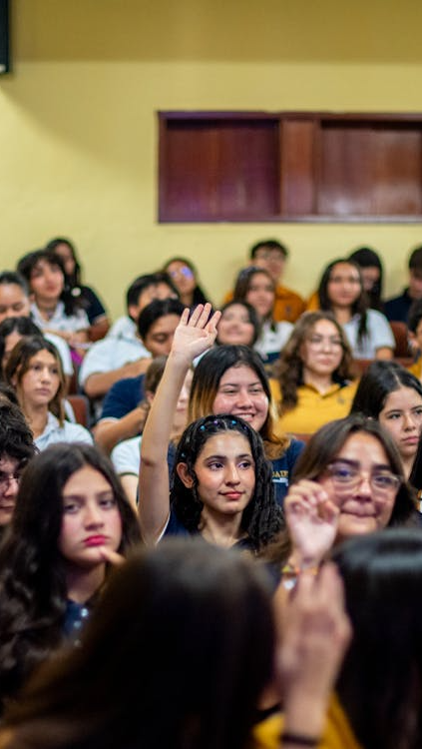
CASE STUDY AI4InclusiveEducation (Belgia) UNESCO Prisvinner 2025
AI4InclusiveEducation-prosjektet, utviklet av La Scientothèque i Belgia som en del av Erasmus+ SteamCity-initiativet, mottok UNESCO King Hamad-prisen i 2025 for å fremme ansvarlig bruk av KI i utdanning. Prosjektet gir AI-opplæring fra et sivilt og tverrfaglig perspektiv for unge i alderen 10–18 år, spesielt fra vanskeligstilte samfunn, og utforsker databeskyttelse, algoritmisk skjevhet og feilinformasjon gjennom aktiviteter forankret i lokale problemer. Prosjektet har nådd mer enn 6 000 elever og 300 lærere gjennom åpne moduler.
Notes:
UNESCO (2025); La Scientothèque / Erasmus+ SteamCity

Slide 31
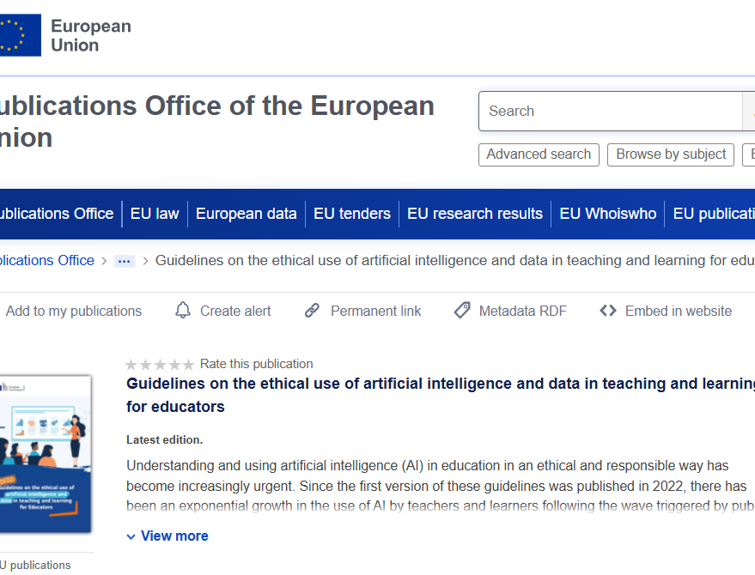
Ekstra ressurs
Europakommisjonen: Etiske retningslinjer for KI for lærere
Praktisk, scenariobasert veiledning for lærere med liten eller ingen tidligere erfaring med KI. Tilgjengelig på alle EU-språk og fremmet gjennom Erasmus+.
https://education.ec.europa.eu/focus-topics/digital-education/action-plan/action-6

Slide 32
04
Del 4-
Fordeler med kunstig intelligens i undervisning og læring

Slide 33

Personalisering som faktisk fungerer
En av KIs mest overbevisende fordeler i utdanning er dens evne til å tilpasse læring på en skala som ingen enkelt lærer kan oppnå alene.
En meta-analyse av studier på KI-assistert personlig tilpasset læring (2019–2024) viste en middels til stor positiv effekt på læringsresultater sammenlignet med ikke-adaptive tilnærminger, med forbedringer på 0,36 standardavvik i samlet faglig prestasjon.
I et spesielt slående resultat fra 2025 lærte studenter som brukte KI-mentorer ved Harvard Universitys fysikkavdeling mer enn dobbelt så mye på kortere tid sammenlignet med tradisjonelle klasserom med aktiv læring.
Notes:
David Publisher (2025); Harvard Physics Study (2025)

Slide 34
Personalisering som faktisk fungerer
Spesielt innen yrkesopplæring (yrkesfag) får KI-drevet personalisering en praktisk presserende betydning. Yrkesfaglige klasserom samler ofte elever med svært ulik forkunnskap, språkferdigheter og læringshastighet. KI-verktøy som Diffit kan ta en kompleks teknisk manual og produsere versjoner på flere leseferdighetsnivåer på noen minutter, mens ChatGPT kan generere støttende forklaringer av det samme konseptet på forskjellige kompleksitetsnivåer.
For yrkesfag-lærere som betjener ulike grupper, inkludert voksne elever, innvandrere og personer som skifter karriere, er denne typen rask, målrettet tilpasning en praktisk nødvendighet.
Notes:
David Publisher (2025); Harvard Physics Study (2025)

Slide 35
Gjenopprette tid til det som betyr mest
Yrkesfag-lærere rapporterer konsekvent at administrative oppgaver, planlegging av undervisning, utarbeidelse av vurderinger, skriving av tilbakemeldinger og håndtering av dokumentasjon tar opp tid de heller ville brukt med elevene.
En pilotstudie fra UK Education Endowment Foundation (2023) fant at bruk av ChatGPT til administrative oppgaver reduserte planlegging og administrasjonstid med omtrent 31 %, eller rundt 25 minutter per uke per lærer. Andre studier rapporterer at lærere som bruker AI minst ukentlig sparer i gjennomsnitt 5,9 timer per uke, med 55 % som sier at KI har gitt dem mer tid til direkte elevkontakt.
Notes:
EEF (2023); Gallup / DemandSage (2025); UK DfE (2025)

Slide 36

Gjenopprette tid til det som betyr mest
Det britiske utdanningsdepartementet investerte 3 millioner pund i AI-drevne verktøy for lærere, og anerkjente at generativ KI kan hjelpe utdanningsarbeidere ved å redusere administrative byrder. For yrkesfag-instruktører som deler tiden sin mellom klasseromsundervisning, veiledning i verksted, kontakt med arbeidsgivere og dokumentasjon, kan selv moderate tidsbesparelser bety betydelig mer tid til de høyt verdsatte, menneskelige delene av rollen deres, som veiledning, demonstrasjon og coaching av elever gjennom praktiske oppgaver.
Notes:
EEF (2023); Gallup / DemandSage (2025); UK DfE (2025)

Slide 37
Støtte inkludering og bygge bro over ferdighetsgapet
KI har betydelig potensial til å gjøre yrkesfaglig utdanning mer inkluderende og tilgjengelig. OECD's 2025 report on AI and neurodivergent learners in VET, basert på intervjuer med over 50 interessenter, fant at KI og avanserte teknologier kan gjøre yrkesfaglig utdanning (yrkesfag) mer tilpasningsdyktig, tilgjengelig og inkluderende for lærere med autisme, ADHD, dysleksi og andre tilstander. Tekst-til-tale, tale-til-tekst og generative AI-verktøy gjør det mulig for lærere å engasjere seg med materiell i sitt foretrukne format, mens utvidede virkelighetsmiljøer gir psykologisk trygge rom for å øve ferdigheter før de går inn i ekte arbeidsplasser.
På Finlands største spesialbehov yrkesfag-college, 360° arbeidsplassscener bygget med Thinglink og AR-smartbriller lar elever forhåndsbesøke arbeidsplasser, øve på oppgaverekkefølger og bygge selvtillit før praksis i den virkelige verden. Det bredere poenget er kraftfullt: KI tjener ikke bare de mest teknologisk kyndige elevene; når det er designet og brukt gjennomtenkt, kan det være en kraft for rettferdighet, og nå de som tradisjonelt har vært underbetjent av konvensjonell yrkesfag-levering.
Notes:
OECD (2025); EVTA / Recogn(AI)ze Project (2025)

Slide 38

CASE STUDY AI-styrt XR sveiseopplæring, Inkarnerte KI-læringsopplevelser i Yrkesteknisk utdanning
Forskere utviklet en multisensor KI-assistert sveisetrener som integrerer HD-kameraer, RGB-D-sensorer og maskinlæringsalgoritmer for å gi sanntids, personlig tilbakemelding på elevers motoriske ferdigheter og teknikk. I et kontrollert forsøk viste lærlinger som brukte det AI-styrte systemet betydelig forbedret sveise-nøyaktighet og akselererte læringskurver sammenlignet med både tradisjonell instruksjon og ikke-KI virtuell opplæring. Denne 'kroppslige AI-lærings'-tilnærmingen anses som en av de mest grundige kontrollerte studiene av KI innen Yrkesfag til dags dato.
Notes:
Lee et al. (2021); Preprints.org Systematic Review (2025)

Slide 39
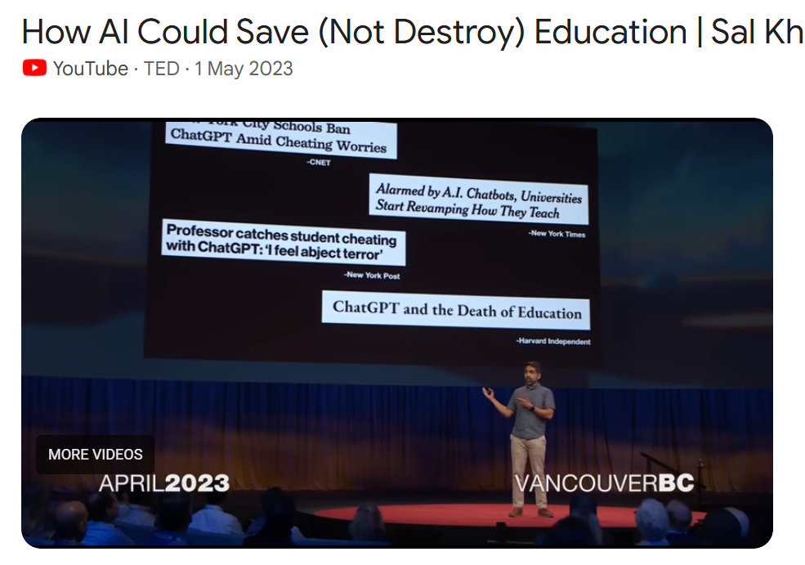
Ekstra ressurs
Sal Khan: Hvordan AI kan redde (ikke ødelegge) utdanning
En 15-minutters TED Talk fra 2023 som demonstrerer Khanmigo, en KI-veileder, i sanntid. Svært tilgjengelig for nybegynnere og en engasjerende introduksjon til AI sitt positive potensial i utdanning.
'Sal Khan TED AI education 2023'

Slide 40
05
Del 5-
KI-verktøy for undervisning og læring

Slide 41
Du trenger ikke å mestre hvert verktøy, start med ett eller to
Landskapet av AI-verktøy for utdanning utvider seg raskt, og det kan føles overveldende. Den gode nyheten er at du ikke trenger å lære dem alle. Den mest effektive tilnærmingen er å identifisere ett eller to verktøy som passer til dine nåværende behov og dine elevers kontekst, eksperimentere med dem i en lavrisikosituasjon, og bygge videre derfra. De fleste verktøyene som dekkes i denne enheten tilbyr gratisversjoner som er mer enn tilstrekkelige for å komme i gang, og hvis du kan skrive et spørsmål eller laste opp et dokument, kan du bruke disse verktøyene.
Når du velger et verktøy, still tre spørsmål. For det første, dekker det et reelt behov i min praksis, som leksjonsplanlegging, å lage differensierte materialer, vurdering, eller støtte for flerspråklige elever? For det andre, er det gratis eller rimelig, og overholder det min institusjons krav til databeskyttelse? For det tredje, vil det virkelig spare meg tid eller forbedre opplevelsen for elevene mine, eller tar jeg det i bruk bare fordi det er nytt?
The UNESCO AI Competency Framework for Teachers (2024) oppfordrer lærere til å vurdere KI-verktøy ikke bare for deres tekniske evner, men også for deres samsvar med pedagogiske mål og etiske prinsipper.

Slide 42
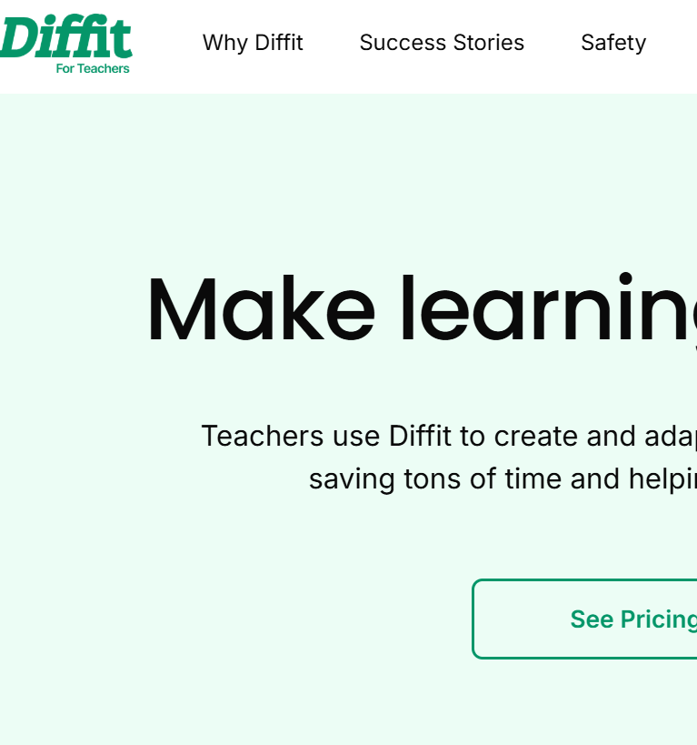
KI-verktøy på tvers av undervisningsarbeidsflyten
AI-verktøy kan støtte yrkesfag-lærere i praktisk talt alle stadier av undervisningsarbeidsflyten. For planlegging og innholdsproduksjon kan verktøy som ChatGPT og MagicSchool.ai generere lektionsoversikter, læringsmål og aktivitetsideer på få minutter; du gir det yrkesfaglige konteksten, og verktøyet gir et førsteutkast som kan forbedres.
For differensiering og tilgjengelighet kan Diffit tilpasse tekniske tekster til flere lesernivåer, og Twee kan lage språkövelser med arbeidsplass-spesifikt ordforråd, noe som er kritisk for programmer med flerspråklige elever.
Notes:
Edutopia (2025); San Diego State University (2025)

Slide 43
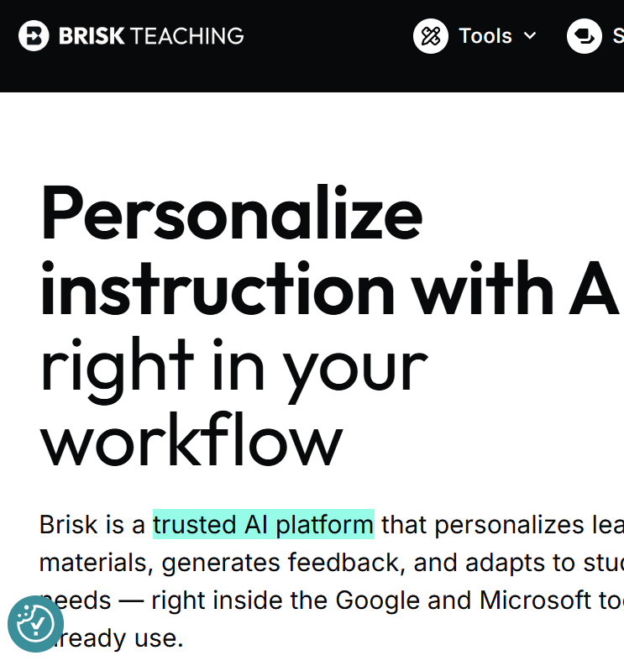
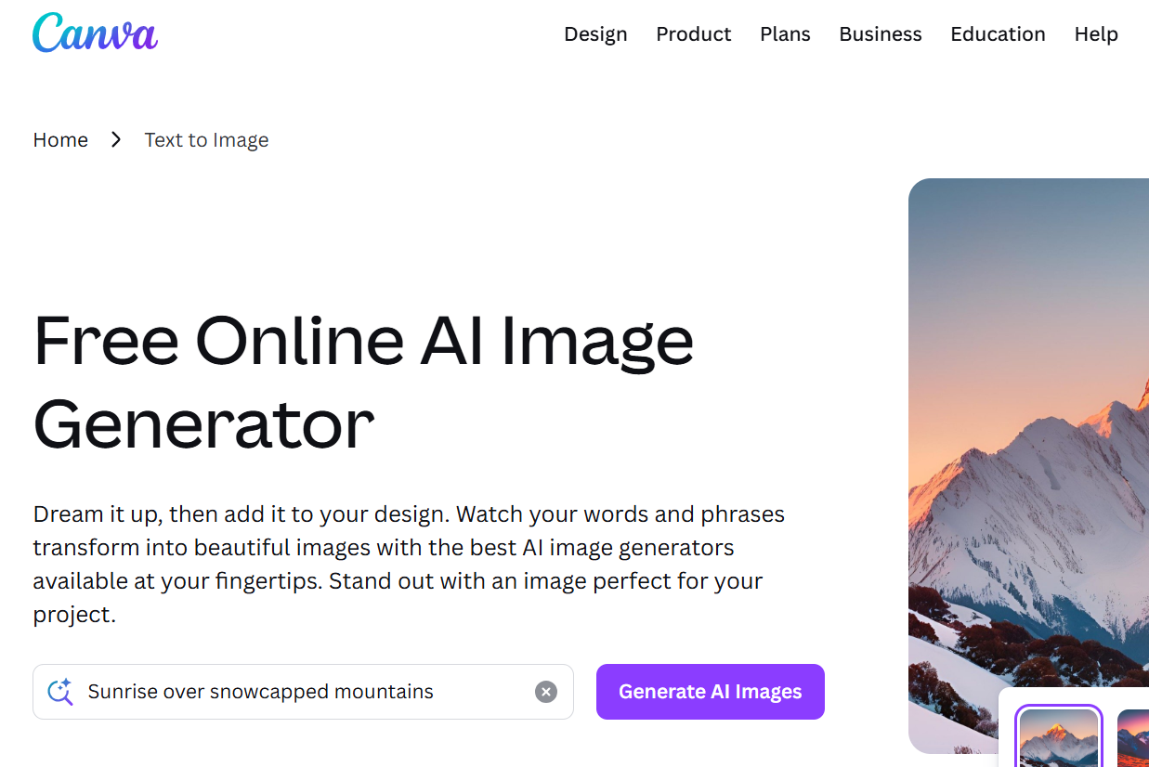
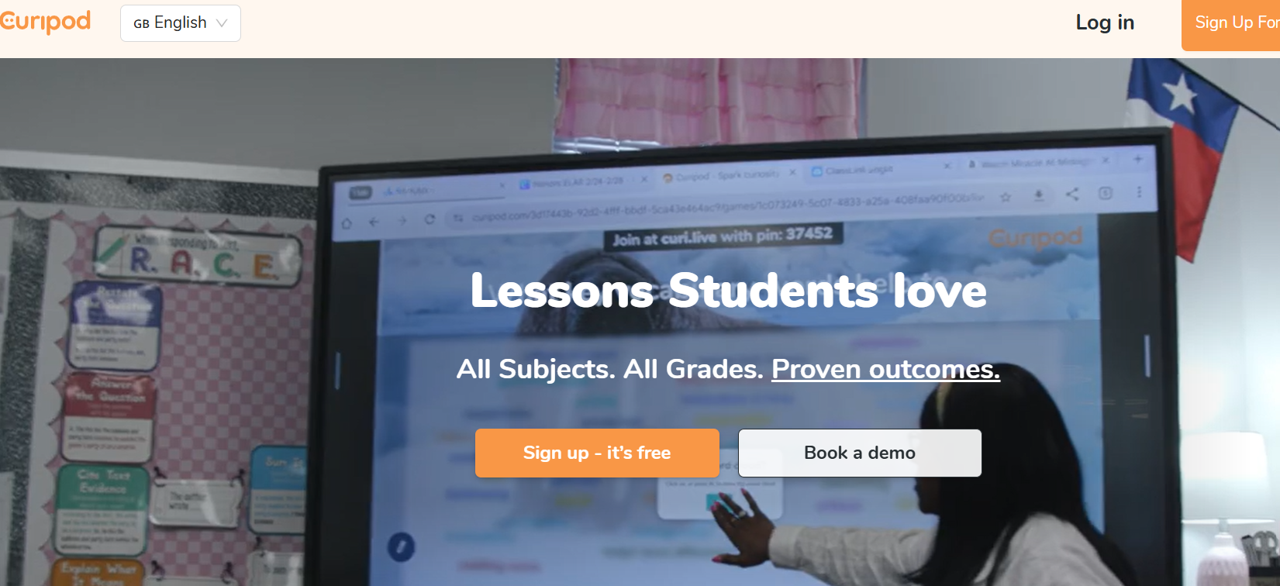
AI-verktøy på tvers av undervisningsarbeidsflyten
For vurdering og tilbakemelding kan Brisk Teaching (en gratis Chrome-utvidelse) generere quizzer fra hvilket som helst nettinnhold, inkludert YouTube-opplæringer og bransjeartikler, mens Eduaide.AI tilbyr over 100 innholdstyper, inkludert rubrikker og kompetansebaserte vurderinger.
For visuell og medieskaping inkluderer Canva for Education (gratis for lærere) KI-drevne funksjoner for å lage verkstedplakater og sikkerhetsinfografikk. Og for elevengasjement gjør Curipod om leksjonstemaer til interaktive presentasjoner med meningsmålinger og diskusjonsspørsmål, ideelt for å få yrkesfagelever til å delta aktivt før de går til verkstedet.
Notes:
Edutopia (2025); San Diego State University (2025)

Slide 44


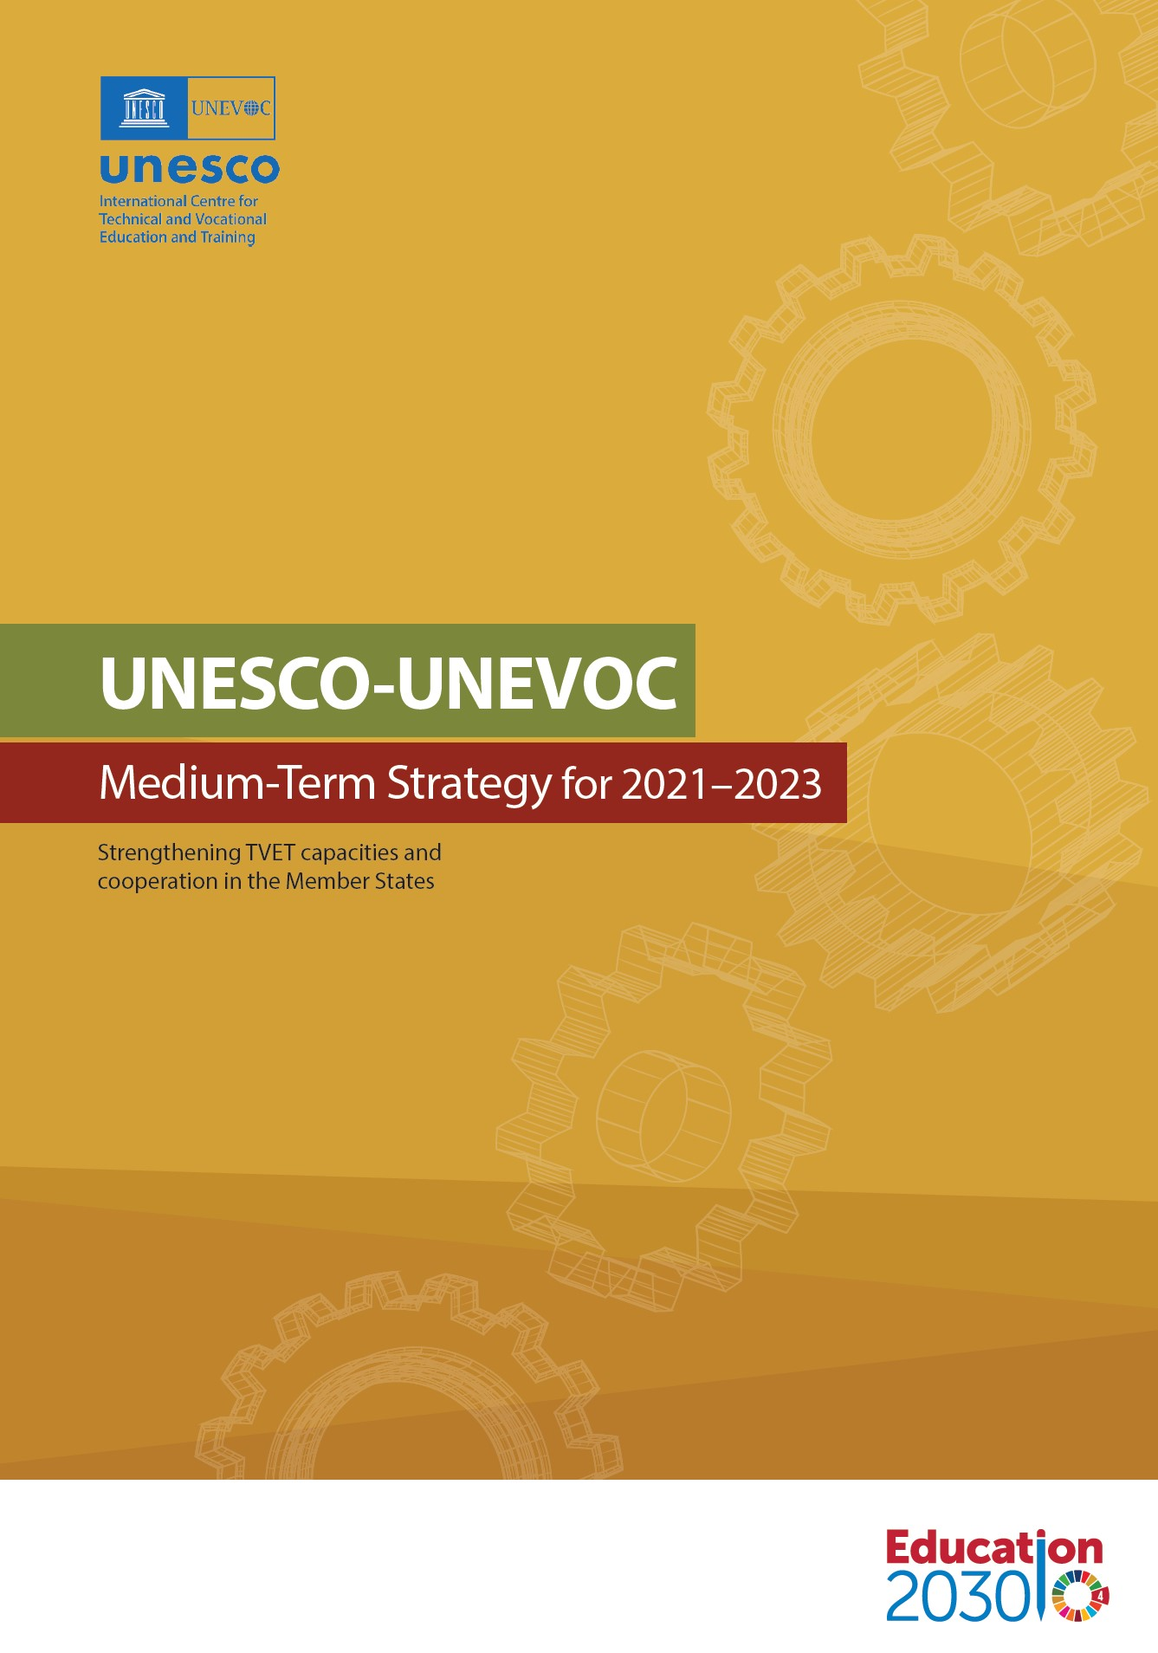
Koble KI-verktøy til bærekraftsoppdraget
For yrkesfaglærere som jobber innen SUSTaiN-prosjektets bærekraftsrettede fokus, handler KI-verktøy ikke bare om effektivitet, de kan direkte støtte opplæring i grønne ferdigheter. ChatGPT og Google NotebookLM kan bli instruert til å lage undervisningsplaner om energirevisjon, bærekraftig landbruk, prinsipper for sirkulær økonomi, eller grønne bygningspraksiser. NotebookLM kan behandle bærekraftsrapporter og klimadata, og produsere studentvennlige studieguider og lydoppsummeringer. Canva tilbyr bærekraftstema maler for opplysningsmateriell og infografikk.
Forbindelsen går dypere enn innholdsskaping. Ved å diskutere KI sin egen miljøpåvirkning med elever, energien som forbrukes av datasentre, karbonkostnaden ved trening av store modeller, kan lærere gjøre selve KI-bruken til en leksjon i bærekraft. Å oppmuntre elever til å bruke KI målrettet og effektivt, i stedet for å generere ubegrensede forespørsler, er en praktisk anvendelse av ressursbevisstheten som ligger til grunn for bærekraftstenkning. Som UNESCO-UNEVOC sa i 2021: alle yrkesfag-institusjoner bør innlemme KI i sin planlegging, fremtidsrettet tenkning vil sette yrkesfag-institusjoner og deres kandidater i en posisjon til å trives i KI-æraen.
Notes:
UNESCO-UNEVOC (2021); SUSTaiN Project

Slide 45
KI-verktøy for yrkesfaglærere
Verktøy | Hva det gjør | Bruk i yrkesfag | Kostnad
ChatGPT (OpenAI) | Samtale-KI for å generere tekst, idémyldring, oversettelse og forklaring av konsepter | Leksjonsplaner; arbeidsscenarier; forenkle tekniske tekster; utarbeide innhold om bærekraft | Gratis / Plus €20/mo
MagicSchool.ai | Alt-i-ett utdannings-KI-plattform med over 80 verktøy for planlegging, vurdering og rubrikker | Kompetansebaserte leksjonsplaner; formative vurderinger; stillasbygde materialer for grupper med blandet nivå | Gratis / Plus ~€8/mo
Canva for Education | Grafisk design med KI-drevet bildegenerering og tekstgenerering | Sikkerhetsplakater; verkstedsinfografikk; studentporteføljer; bærekraftige visuelle fremstillinger | Gratis for educators
Diffit | Tilpasser hvilken som helst tekst eller emne til flere lese nivåer med ordlister og forståelsesspørsmål | Tilpass tekniske håndbøker; øvelser med fagspesifikt vokabular; støtt elever med lavere lese- og skriveferdigheter | Gratis / premium plans
Google NotebookLM | AI-drevet forskning verktøy — last opp dokumenter og få sammendrag, studieveiledninger og lydoversikter | Last opp treningsmanualer eller forskrifter; generer lydoppsummeringer for elever som foretrekker å lytte | Gratis (up to 100 notebooks)
Notes:
UNESCO-UNEVOC (2021); SUSTaiN Project

Slide 46
KI-verktøy for yrkesfaglærere
Verktøy | Hva det gjør | Yrkesfaglig bruk | Kostnad
Brisk Teaching | Chrome-utvidelse som genererer quizzer, veiledede notater og tilbakemeldinger fra hvilket som helst nettinnhold | Quizzer fra bransjeartikler eller YouTube-handelsveiledninger; tilbakemelding på studenters arbeidsrapporter | Gratis / premium features
Eduaide.AI | Undervisningsassistent med mer enn 100 innholdstyper på over 15 språk | Vurderingskriterier for praktiske ferdigheter; kompetansebaserte vurderinger; flerspråklig innhold i yrkesfaglige klasserom | Gratis / Pro €5/mo
Twee | Genererer ordforrådsaktiviteter, samtaleoppgaver og forståelsesoppgaver | Arbeidsplass-spesifikke vokabøvelse; muntlige aktiviteter basert på scenarier fra arbeidsplassen | Gratis / premium plans
Notes:
UNESCO-UNEVOC (2021); SUSTaiN Project

Slide 47
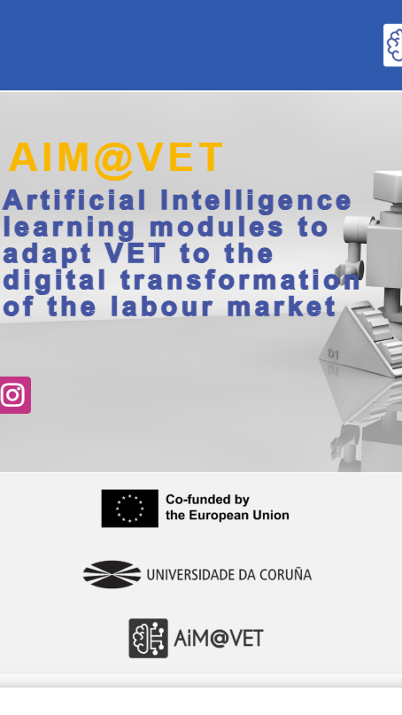
CASE STUDIE AIM@VET Erasmus+ Prosjekt, KI-verktøy i praksis i Spania, Portugal og Slovenia
AIM@VET-prosjektet, et Erasmus+-initiativ som involverer seks partnerinstitusjoner i Spania, Portugal og Slovenia, utviklet lærer-sentrerte læringsmoduler om KI-applikasjoner, inkludert datamaskinvisjon, robotikk og ambient intelligens. Ved CIFP Rodolfo Ucha Piñeiro i Spania deltok yrkesfag-studenter i praktiske verksteder som kombinerte teoretiske timer med praktiske oppgaver ved bruk av Python og robotikksimuleringer. Studentene satte pris på balansen mellom teori og praksis og viste stor interesse for å utforske verktøy som ChatGPT videre.
Notes:
IntechOpen (2024); AIM@VET Project

Slide 48
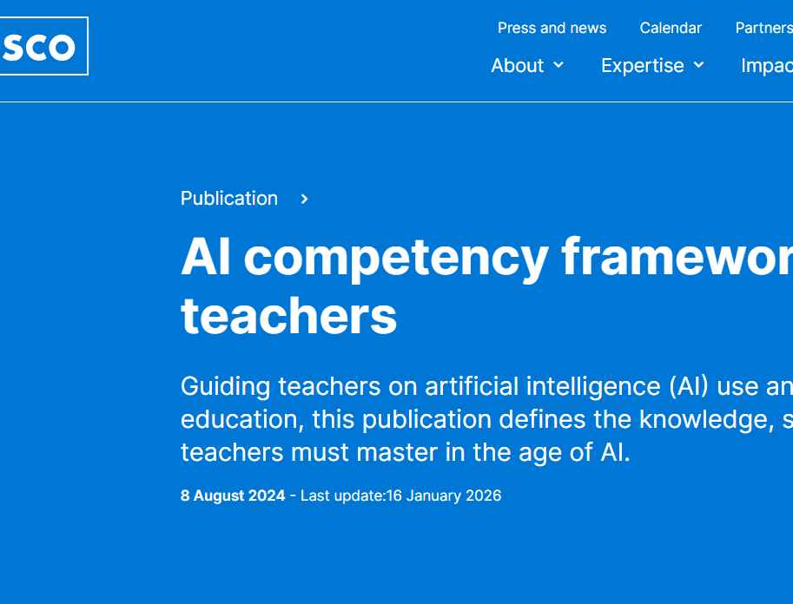
Ekstra ressurser
UNESCO KI-kompetanserammeverk for lærere (2024)
15 kompetanser på tvers av tre progresjonsnivåer (Erverve, Fordype, Skape) for å veilede faglærte utdannere i å utvikle sine AI-ferdigheter systematisk. Gratis PDF tilgjengelig.
https://www.unesco.org/en/articles/ai-competency-framework-teachers

Slide 49
follow our journey
Takk
Noen spørsmål?
www.website.eu

